Slide 1
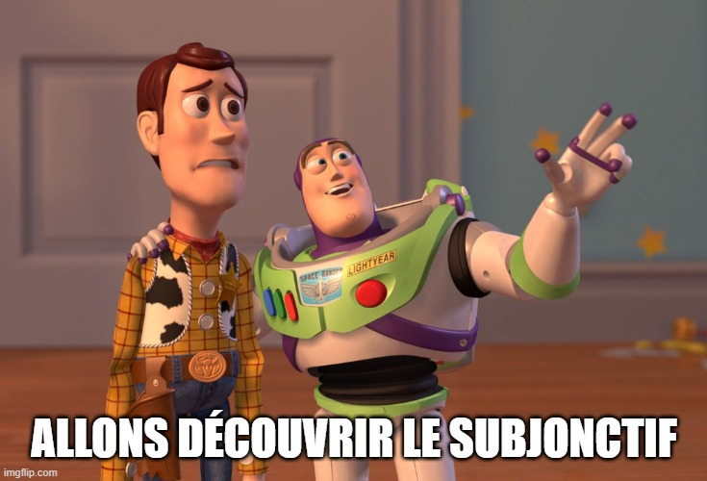
Le subjonctif

Slide 2
Le subjonctif est un mode de conjugaison
Beaucoup utilisé dans les langues romanes.
Usage archaïque dans les langues germaniques.
  Lange leve de koning.
Notes:
https://www.britannica.com/topic/Romance-languages/Syntax

Slide 3
Le subjonctif : 4 temps possibles
Présent: J’aimerais que tu partes.
Passé: J’aurais aimé que tu sois parti.
Imparfait: Je craignais que tu ne partisses pas.
Plus-que-parfait: Je craignais que tu fusses déjà parti.

Slide 4

Subjonctif présent : formation
En groupe de 2 à 3: analysez le verbe et essayez de retrouver la règle de formation du subjonctif.
                …que je vienne
                …que tu viennes
                …qu’elle vienne
                …que nous venions
                …que vous veniez
                …qu’ils viennent
Identifiez la racine/le radical et la terminaison.
Reconnaissez-vous la racine/le radical ?

Slide 5
Subjonctif présent : formation
JE – TU – IL/ELLE – ILS/ELLES → Radical: indicatif présent forme 3è p. pl. - ent
  venir > ils viennent > vienn-
  → Terminaisons: -e, -es, -e, -ent
que je vienne, que tu viennes, qu’elle vienne, qu’ils viennent
NOUS – VOUS → Radical: indicatif présent forme 1è p. pl. - ons
  venir > nous venons > ven-
→ Terminaisons: -ions, - iez,
que nous venions, que vous veniez
Souvent, les racines à l’indicatif présent de la 1ère et de la 3ème personne du pluriel sons les mêmes, mais parfois, elles diffèrent. Il faut donc apprendre cette règle-ci. La règle dans Grammaire Progressive est incomplète.

Slide 6
Subjonctif présent : formation - exceptions
être → sois, soyons
avoir → aie, ayons
aller → aille, allions
faire → fasse, fassions
pouvoir → puisse, puissions
savoir → sache, sachions
vouloir → veuille, voulions
falloir → faille
pleuvoir → pleuve

Slide 7

Subjonctif présent : usage
Quels sont les verbes conjugués au subjonctif?
Quel est le verbe qui demande un subjonctif?
Sinsemilia – Tout le bonheur du monde
On vous souhaite tout le bonheur du monde
Et que quelqu'un vous tende la main
Que votre chemin évite les bombes
Qu'il mène vers de calmes jardins
On vous souhaite tout le bonheur du monde
Pour aujourd'hui, comme pour demain
Que votre soleil éclaircisse l'ombre
Qu'il brille d'amour au quotidien
Notes:
Voorbeeldzinnen analyseren
https://www.lefigaro.fr/langue-francaise/expressions-francaises/2018/04/19/37003-20180419ARTFIG00035-il-semble-qu-il-ait-ne-faites-plus-la-faute.php

Slide 8
Subjonctif présent : usage
Quels sont les verbes conjugués au subjonctif?
Quel est le verbe qui demande un subjonctif?
Sinsemilia – Tout le bonheur du monde
On vous souhaite tout le bonheur du monde
Et que quelqu'un vous tende la main
Que votre chemin évite les bombes
Qu'il mène vers de calmes jardins
On vous souhaite tout le bonheur du monde
Pour aujourd'hui, comme pour demain
Que votre soleil éclaircisse l'ombre
Qu'il brille d'amour au quotidien
Notes:
Voorbeeldzinnen analyseren
https://www.lefigaro.fr/langue-francaise/expressions-francaises/2018/04/19/37003-20180419ARTFIG00035-il-semble-qu-il-ait-ne-faites-plus-la-faute.php

Slide 9
Subjonctif présent : usage
Qu’est-ce que le verbe « souhaiter que » exprime ?
→ un souhait, un désir, une volonté
On vous souhaite tout le bonheur du monde
Et que quelqu'un vous tende la main
Que votre chemin évite les bombes
Qu'il mène vers de calmes jardins
On vous souhaite tout le bonheur du monde
Pour aujourd'hui, comme pour demain
Que votre soleil éclaircisse l'ombre
Qu'il brille d'amour au quotidien
Notes:
Voorbeeldzinnen analyseren
https://www.lefigaro.fr/langue-francaise/expressions-francaises/2018/04/19/37003-20180419ARTFIG00035-il-semble-qu-il-ait-ne-faites-plus-la-faute.php

Slide 10
Subjonctif présent : usage
Grammaire Progressive p.52-61 + document DIGITAP
Un verbe qui exprime … + une relative au subjonctif
  un sentiment/une appréciation/ une attitude particulière de l’esprit
  une volonté/un désir/une obligation/une nécessité/un ordre/un refus/une acceptation/une demande
  un doute/une incertitude/ une (im)possibilité
Une conjonction qui exprime … + une subordonnée au subjonctif
  Le temps
  Le but
  La condition/restriction
  L’opposition/la concession
Notes:
Voorbeeldzinnen analyseren
https://www.lefigaro.fr/langue-francaise/expressions-francaises/2018/04/19/37003-20180419ARTFIG00035-il-semble-qu-il-ait-ne-faites-plus-la-faute.php

Slide 11
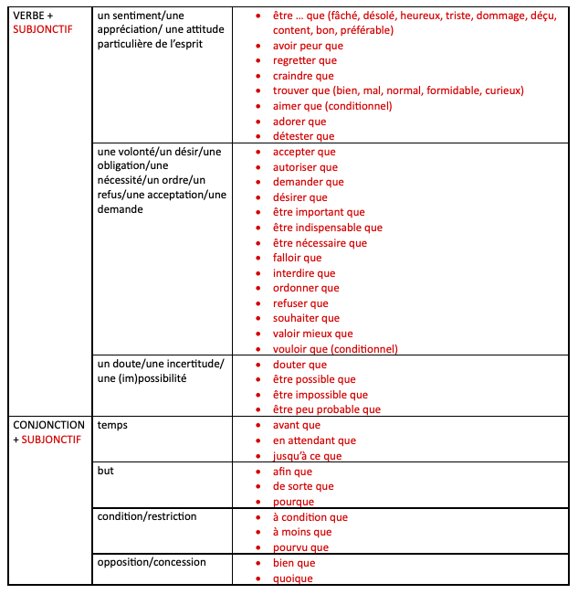
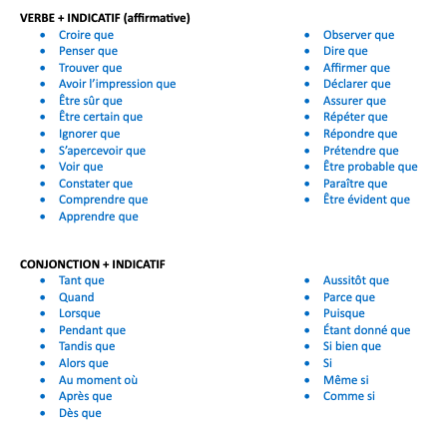
Subjonctif présent : usage
Grammaire Progressive p.52-61 + document DIGITAP
Notes:
https://www.lefigaro.fr/langue-francaise/expressions-francaises/2018/04/19/37003-20180419ARTFIG00035-il-semble-qu-il-ait-ne-faites-plus-la-faute.php

Slide 12
Subjonctif présent : usage Grammaire Progressive p.52-61
Une nécessité: Il est nécessaire que nous étudiions la théorie.
Une volonté: Je voudrais que tu fasses ces exercices.
Un sentiment, une appréciation : Je suis heureuse que tu sois là.
Une incertitude, un doute: Je doute que ce soit vrai.
Une possibilité: Il est possible que nous allions à la fête.
Certaines conjonctions:
  Temps : En attendant que tu sois là, j’ai fait à manger.
  But: Afin que les élèves puissent comprendre la théorie, j’ai créé des exercices supplémentaires.
  Restriction/condition: Je serai là, à condition que mes amis puissent m’accompagner.
  Concession : Bien que ce soit une bonne idée, je préfère attendre avant de prendre une décision.

Slide 13
Subjonctif ou Indicatif?
S’il ne s’agit pas d’un verbe ou d’une conjonction qui demande toujours le subjonctif, il faut regarder la façon dont le locuteur voit la réalisation de l’action subordonnée.
Subjonctif ← → Indicatif
Réalisation incertaine, possible, peu probable ← → Réalisation certaine, très probable, effective
Je ne suis pas sûr que la réunion ait lieu. ← → Je suis sûr que la réunion a lieu.
Je ne crois pas qu’il vienne. ← → Je crois qu’il vient.
Je ne pense pas que ce soit vrai. ← → Je pense que c’est vrai.
Il me semble que la réunion n’ait pas lieu. ← → Il me semble que la réunion n’a pas lieu.
En général, la négation ou l’interrogation insinuent une possibilité et non une certitude. On choisira donc plus souvent le subjonctif dans ces cas-là!

Slide 14
Subjonctif ou Indicatif?
sembler que (≠ me semble que)
On emploiera le subjonctif quand la formule «il semble que» exprimera une incertitude, une éventualité.
On emploiera l'indicatif pour souligner «une réalité que l'on constate selon toute apparence», une affirmation ou une certitude.

Slide 15

Application en cours de FLE
J’aimerais que vous fassiez ces exercices pour le prochain cours.
Je voudrais que nous terminions le cours ensemble.
J’aurais préféré que tu me le dises avant le début du cours.
Je répète une dernière fois afin que vous compreniez bien la théorie.
J’attends jusqu’à ce que tout le monde soit arrivé.
Il est important que vous étudiiez bien.
On peut faire un jeu, à condition que vous travailliez bien maintenant.
Notes:
Inspiration: https://www.lepointdufle.net/

Slide 16
Le débat : « Qu’en penses–tu? »
Réponds en écrivant quelques phrases et utilise le mode de l’indicatif et du subjonctif correctement.
Tous les manuels scolaires sont mauvais.
Il ne faut pas interdire les GSM à l’école secondaire.
Un professeur doit toujours être sévère.
La grammaire n’est pas un sujet intéressant.
Les uniformes en secondaire sont une bonne idée.
Le port du voile doit être autorisé dans toutes les écoles secondaires.
Notes:
Inspiration: https://www.lepointdufle.net/

Slide 17
Sources à consulter
Grammaire progressive (avancé): p.52-61
Digitap:
  Schéma utile: extrait du livre Nouveau Quartier Français 4 (Pelckmans)
  Liste de verbes +ind./subj.
Exercice supplémentaire bookwidget

